Slide 1
代谢组学研究思路

Slide 2


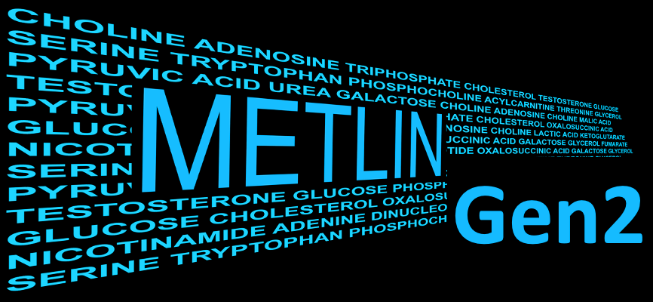


发现
新代谢通路
新代谢物属性
新代谢物鉴定方法
新代谢组学研究范式
应用
代谢组学检索
代谢物表示/分析
功能预测/靶点预测
峰值匹配
化合物鉴定
平台
开源知识图谱
大型预训练模型
预测/生成模型
数据分析平台
数据检索平台
可视化
方法
知识图谱
预训练
深度学习
统计学习
生物信息学分析
数据

Slide 3
发现
新代谢通路
新代谢物属性
新代谢物鉴定方法
新代谢组学研究范式
应用
代谢组学检索
代谢物表示/分析
功能预测/靶点预测
峰值匹配
化合物鉴定
平台
开源知识图谱
大型预训练模型
预测/生成模型
数据分析平台
数据检索平台
可视化
方法
知识图谱
预训练
深度学习
统计学习
生物信息学分析
数据

Slide 4
发现
新代谢通路
新代谢物属性
新代谢物鉴定方法
新代谢组学研究范式
应用
代谢组学检索
代谢物表示/分析
功能预测/靶点预测
峰值匹配
化合物鉴定
平台
开源知识图谱
大型预训练模型
预测/生成模型
数据分析平台
数据检索平台
可视化
方法
知识图谱
预训练
深度学习
统计学习
生物信息学分析
数据

Slide 5
问题/动机
1. 现有的研究范式是找到多个差异代谢物，依次人工查找对应代谢物的属性、通路等信息，过程较为机械和繁琐。传统的数据库的查找方式是针对单一代谢物进行设计的，不利于多个代谢物组合查找和分析。
2. 常见的对代谢物的表示是基于smiles等化学属性，表达能力不强，无法融入其他知识。当前研究领域缺少相应的工具和方法，需要填补空白。

Slide 6
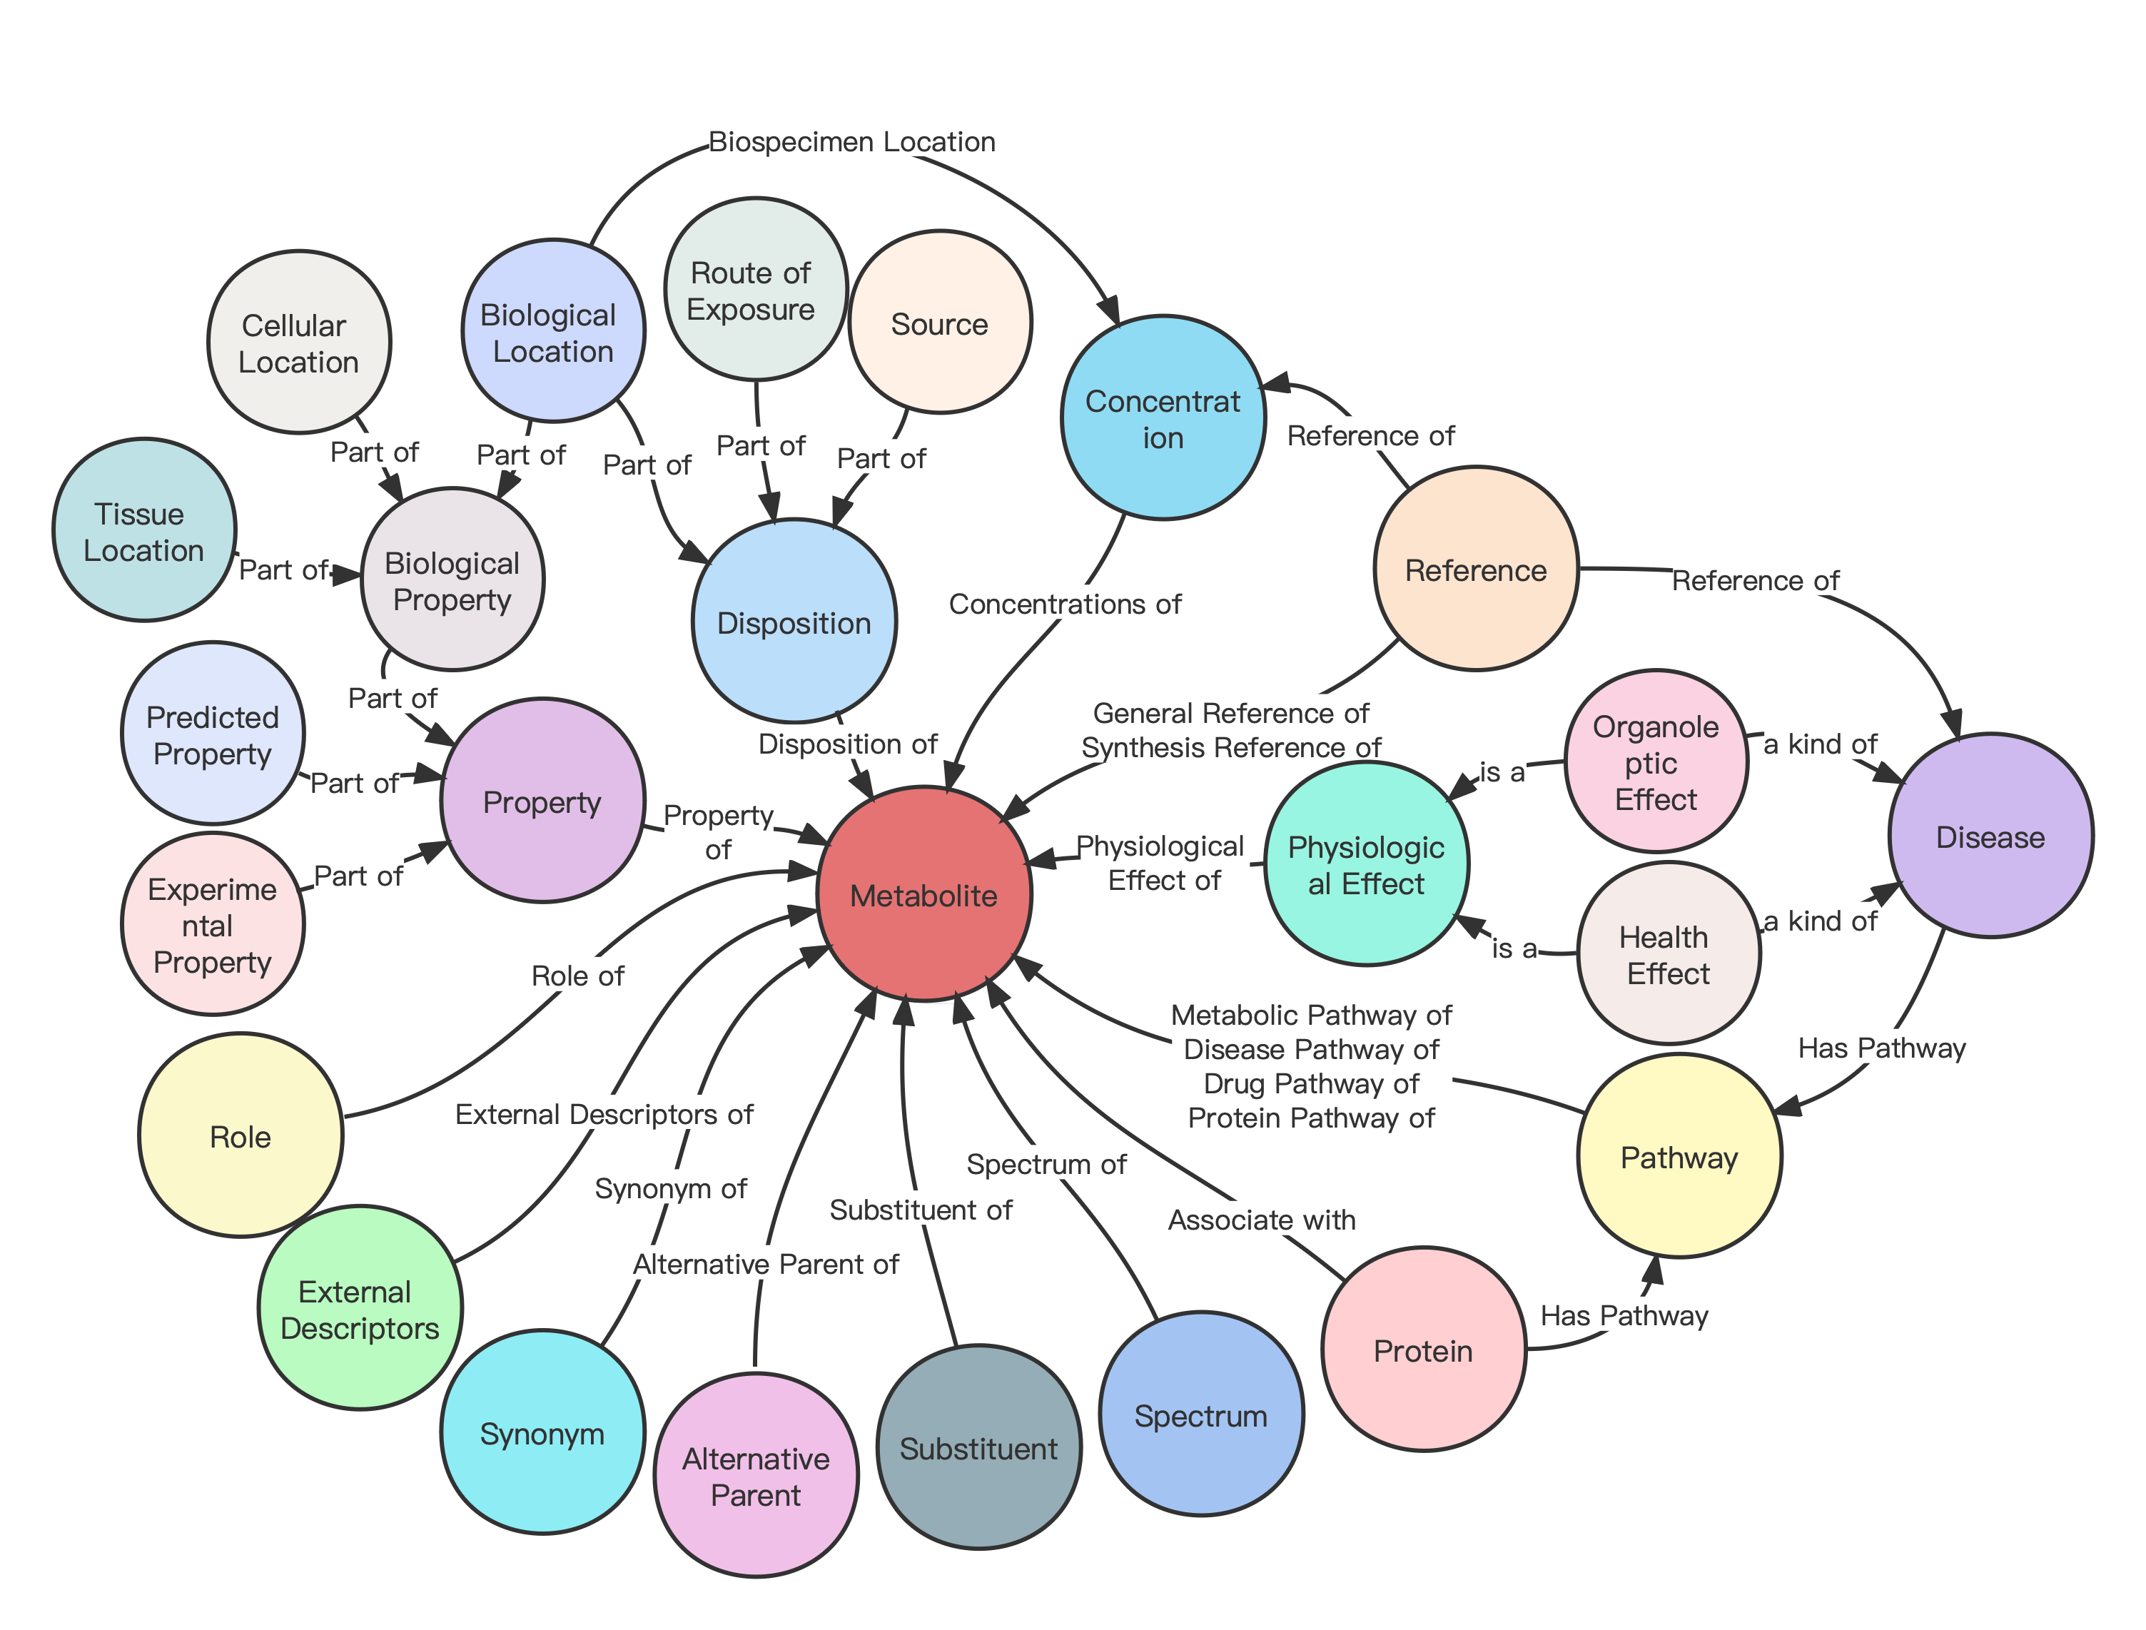
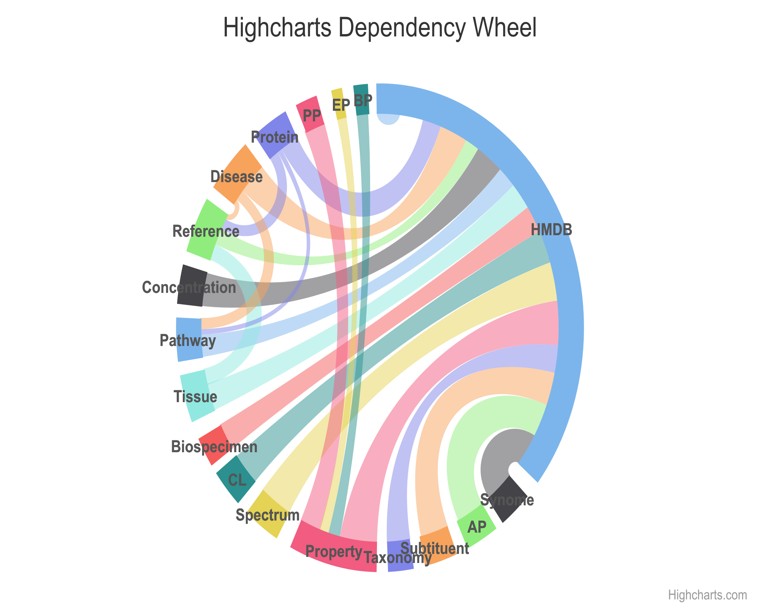
HMKG

Slide 7
KG Application
KG构建介绍
KG数据统计
API
单个代谢物查找
代谢物组合查找、统计、分析、可视化
反向查找

Slide 8
Meta2Vec
KGE方法对比（探索最好的方法，探索最合适的参数）
Meta2Vec工具介绍
Umap降维分析
分类/预测
KGE vs SMILES
Link Prediction - case study

Slide 9
Discussion
KG可扩展性讨论

Slide 10
KEGG等其他数据集 extensibility验证
API设计

